Slide 1

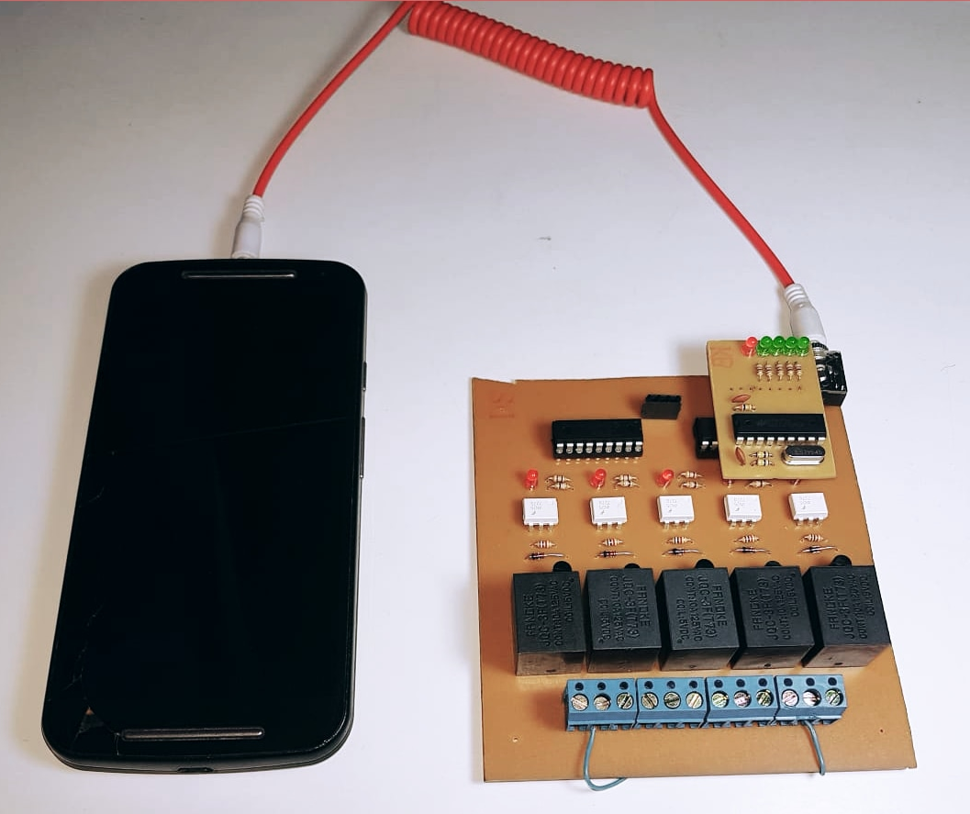
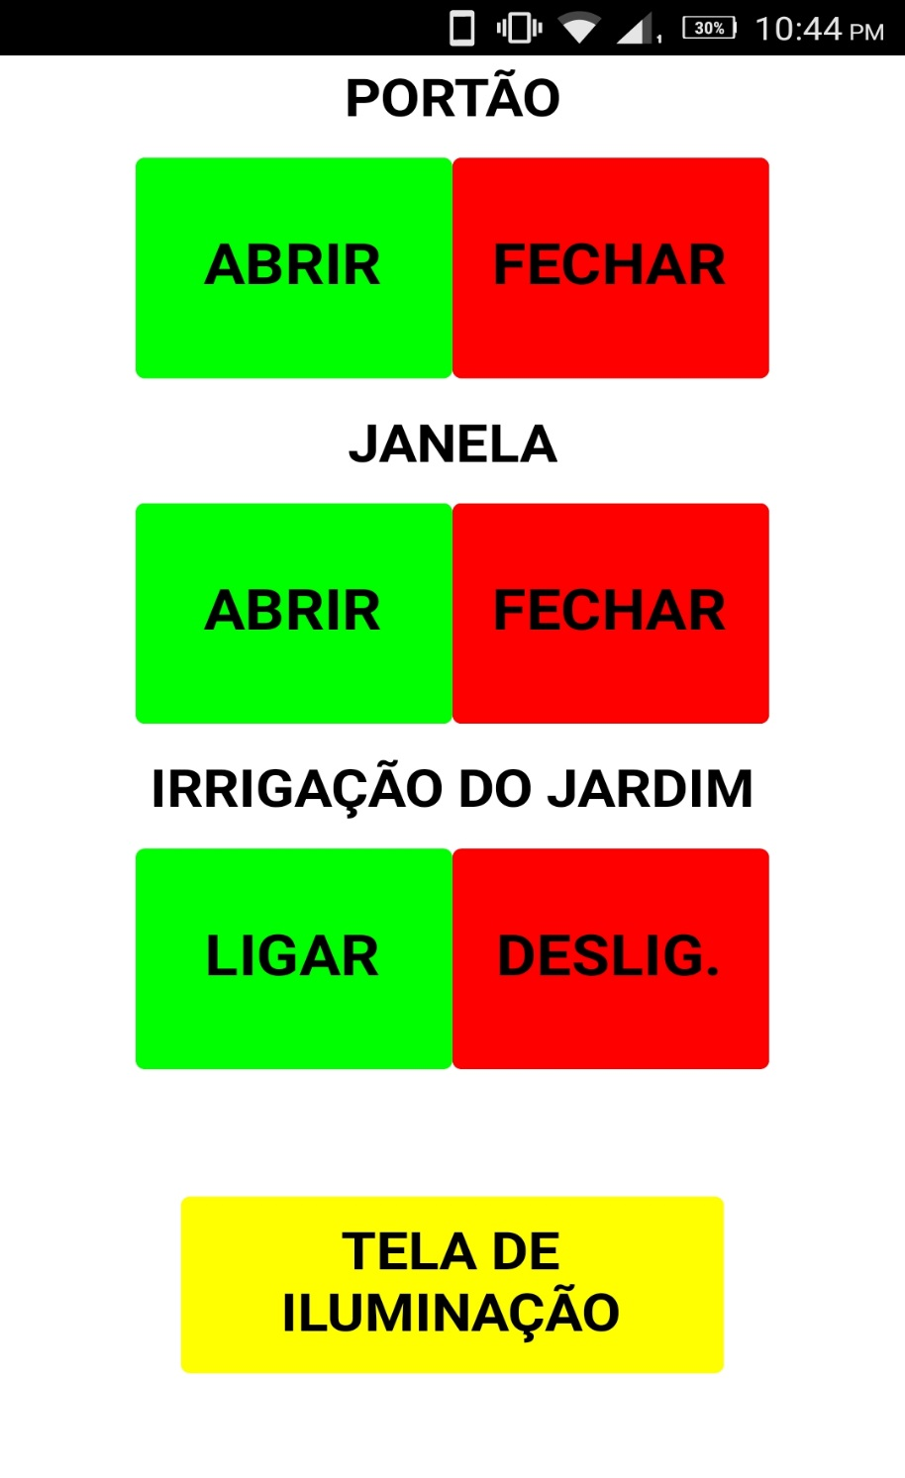
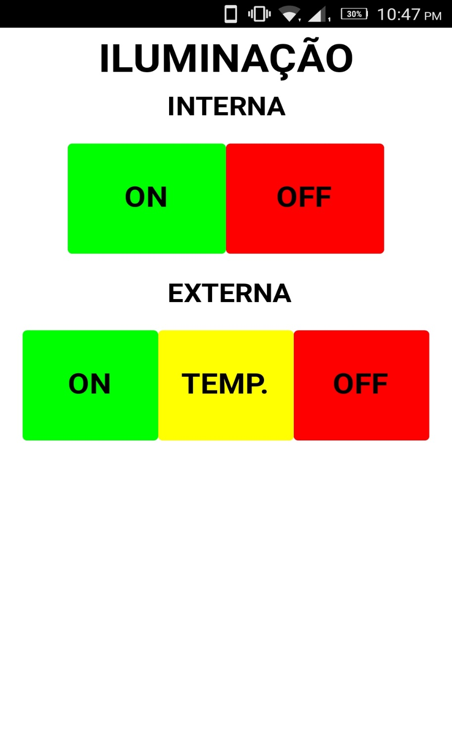

AUTOMAÇÃO RESIDENCIAL REMOTA COM SINAL DTMF
Automação Industrial
2º Semestre de 2018
Alan Cândido de Oliveira
Felipe de Carvalho Alencar
Gabriel de Oliveira Gomes
Henrique Ramos de Moura
Orientador: Prof. Esp. Antônio Hernandes de Gonçalves
Co-orientador: Prof. Dr. Delcínio Ricci
Objetivo
Desenvolver um sistema que possibilita ao usuário controlar remotamente dispositivos residenciais visando segurança e conforto, podendo interagir à distância com controle de acesso, iluminação e equipamentos que necessitam de manutenção.
Introdução
Descrição do Projeto
O princípio básico é o de emissão de tons padrões gerados a partir da frequência do teclado numérico de qualquer aparelho celular, onde há um emissor e um receptor, após isso a conversão e decodificação dos tons é feita e transmitida para o circuito controlador dos dispositivos.
Resultados e Considerações Finais
A partir do protótipo, conseguimos executar o controle de dispositivos, criar uma interface intuitiva e de fácil comando ao usuário, controlar a residência à distância com o uso da tecnologia DTMF e desta forma atender satisfatoriamente à necessidade dos usuários.
Principais Referências
http://sraengenharia.blogspot.com.br/2013/03/pre-automacao-o-caminho-mais-curto-para.html; https://www.comatreleco.com.br/automacao- industrial-historia/; http://www.gdsautomacao.com.br; Residências inteligentes. 1.ed. São Paulo: Livraria da física, 2004; http://www.integralis.com.br/seg-eletronica/controle-de- acesso/; Google android. 5. ed. São Paulo: Novatec, 2015; SMARTLAB: Trabalhando com MPLAB, São Paulo: Particular, 2010; Material didático para utilização nos projetos de trabalho de graduação dos cursos de tecnologia em automação industrial e informática. São Bernardo do Campo: FATEC, 2017.
Figura 1.1 – Central de recepção e acionamento.
Justifica-se por possibilitar aos usuários de uma propriedade de veraneio realizar remotamente as manutenções e controles de equipamentos, como simulação de presença, manutenção de piscina, controle de acesso e iluminação.
Fonte: Autoria própria, 2018
Os avanços tecnológicos geram infinitas possibilidades no quesito de otimizar sistemas e métodos de produção e de vida. Hoje temos sistemas completamente automatizados e que funcionam praticamente sem a presença de seres humano e com o passar do tempo essa tecnologia vem adentrando nossas casas, com equipamentos inteligentes e cada vez mais interativos.
Automatizar uma residência não é apenas solução para algumas questões, mas sim um conceito.
Figura 1.2 – Aplicativo de celular para acionamento.
Fonte: Autoria própria, 2018

